Slide 1
Lógica temporal
Gustavo Augusto
Mayra Lessa
Thamires Gonçalves

Slide 2
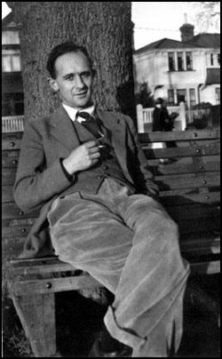
Lógica temporal introdução:
um sistema de regras e simbolismos de representação do raciocínio, tendo a presença do tempo como elemento de destaque.
"Eu estou sempre com fome", "Eu eventualmente estarei com fome", ou "Eu estarei com fome até eu comer algo".
Arthur Prior
1914–1969

Slide 3
Lógica temporal introdução:
Sistemas lógicos baseados na Lógica Temporal, como exemplo:
Lógica computacional em árvore (CTL),
Lógica para revestir tempo (LTL)
Lógica de tempo de ações (TLA).

Slide 4
Lógica temporal Tempo Linear vs Tempo Ramificado:
Tempo Linear : O comportamento do sistema consiste no conjunto de traços infinitos que começam no estado inicial i.
Tempo Ramificado : Todo o comportamento do sistema é capturado por uma árvore de computação de profundidade ilimitada cuja raiz é o estado inicial i.

Slide 5
Lógica temporal Semântica de Kripke:
A semântica de Kripke é uma classe Kr de modelos de Kripke, onde o sistema K é o menor dos sistemas modais normais. Ou seja, ela é a interseção de todos os sistemas modais normais, justificado pelos seguintes princípios: trata-se de um sistema de lógica modal, com um conjunto de axiomas e regras de inferência que representam formalmente o raciocínio.
A semântica da Lógica Temporal pode ser definida sobre estruturas de Kripke, desta forma, as técnicas de especificação e verificação de propriedades podem ser apresentadas independentemente do formalismo do modelo a ser adotado.

Slide 6
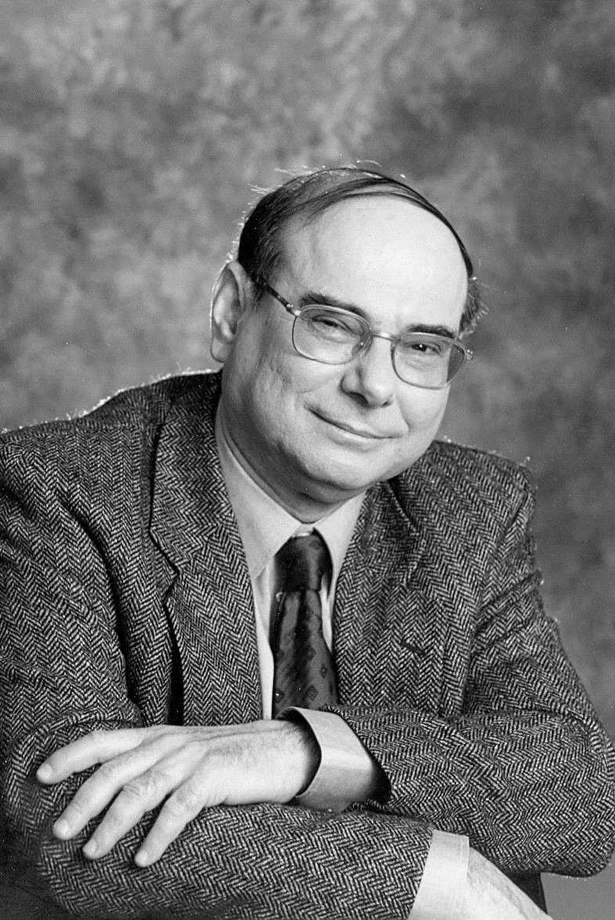
Lógica temporal Linear Temporal Logic (LTL):
A LTL considera que há somente um único estado sucessor. pode-se codificar fórmulas sobre o futuro de caminhos, por exemplo, uma condição de, eventualmente, ser verdadeiro, a condição será verdadeira, até que outro fato torna-se verdadeiro, etc.
As fórmulas são avaliadas sobre caminhos lineares.
um caminho é uma sequência infinita de estados s0, s1, s2,... sn.
LTL foi proposto pela primeira vez para a verificação formal de programas de computador por Amir Pnueli , em 1977.
Amir Pnueli
1941 - 2009

Slide 7
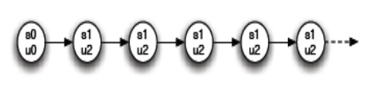
Lógica temporal Lógica de Tempo Linear (LTL):
Modela o tempo como uma sequência de estados.

Slide 8
Lógica temporal Propriedades da LTL:
Uma fórmula LTL sintaticamente válida é formada pelas variáveis proposicionais p1, p2, (...), os conectivos usuais da lógica proposicional (~,v,^,->) e os seguintes operadores proposicionais:
Próximo (Next): Xa – “a” é verdadeiro no próximo estado;
Futuro (Future): Fa – “a” é eventualmente válido (Em algum estado do caminho);
Globalmente (Globally): Ga – “a” é sempre válido (Em todo estado no caminho);
Até (Until): a U b – “a” é verdadeiro no caminho até que “b” seja verdadeiro;
Isenção (Release): a R b – quando a ocorrência de um estado onde “a” é válida liberta “b” de ser;
Existe (Exist) Ea – “a” é verdadeiro num caminho S se existe um caminho começando em um estado S;
Todo (All): Aa – “a” é verdadeiro para todo caminho começando no estado S.

Slide 9

Lógica temporal Operadores Temporais da LTL:
F, G, U, X, ...
Significados:
Fp “p será verdadeiro em algum momento

Slide 10

Lógica temporal Operadores Temporais da LTL:
Mais significados:
Gp“p sempre será verdadeiro”

Slide 11
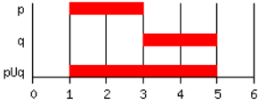
Lógica temporal Operadores Temporais da LTL:
Mais significados:
pUq “p será V até que q seja V”

Slide 12

Lógica temporal Operadores Temporais da LTL:
Mais significados:
Np“p será verdadeiro no próximo instante”

Slide 13
Lógica temporal Lógica computacional em árvore (CTL):
Lógicas modais podem expressar capacidades e necessidades locais de processos. mas ela não pode expressar propriedades duradouras como “um tick é sempre possível como uma próxima ação” ou propriedades inevitáveis com o passar do tempo como “um tick acontecerá mais cedo ou mais tarde”.
CTL significa Computation Tree Logic.
CTL contém operadores que nos permitem referir ao Futuro.
Modelo de computação é uma estrutura ramificada (árvore), no sentido que diferentes caminhos são possíveis no futuro.

Slide 14
Lógica temporal Lógica computacional em árvore (CTL):
As formulas em CTL são as fórmulas acrescidas dos operadores temporais AG,AF,EG,EF.
Cada conectivo é um par de símbolos.
A significa “ao longo de todos os caminhos” (inevitavelmente).
E significa “ao longo de pelo menos um caminho” (possivelmente).
F significa “em algum estado futuro”.
G significa “em todos os estados futuros (globalmente)”.

Slide 15
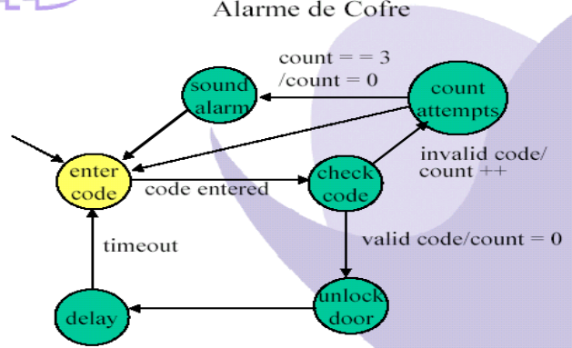
Lógica temporal Exemplo de ctl:

Slide 16
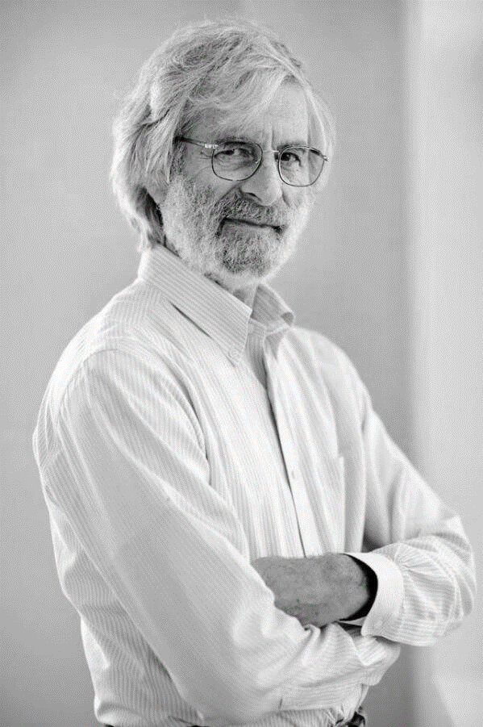
Lógica temporal Lógica temporal de ações (LTA):
LTA é a lógica desenvolvida por Leslie Lamport, que combina a Lógica temporal com a lógica de ações. É usada para descrever comportamentos de sistemas concorrentes.
Declarações na lógica temporal são da forma [A]t, onde A é a ação e t contém um subconjunto de variáveis ocorrendo em A. Uma ação é uma expressão contendo variáveis primas e não-primas, assim como x + x’ * y = y’.
O significado de [A]t é que ou A é válida agora, ou as variáveis que ocorrem em t não mudam. Isto possibilita para os passos, no qual nenhuma das variáveis de programa mudam só seus valores.
Leslie Lamport
(1941 - )

Slide 17
Lógica temporal aplicações da Lógica temporal:
A logica temporal vem desempenhando importante papel nos sistemas de segurança critica, que são aqueles sistemas onde o tempo é essencial e uma única falha pode provocar a morte de pessoas.
A lógica temporal permite a verificação da corretude desses sistemas. Alguns exemplos desses sistemas são:
Sistema de controle de aeronaves;
Sistema de controle de uma usina nuclear;
Sistema de controle de tráfego.

Slide 18
Referências:
Silvia RISSINO, Germano LAMBERT-TORRES e Helga G. MARTINS. Lógica Temporal Aplicada a Sistemas de Informação. Fundação Universidade Federal de Rondônia [accessed Sep 06 2018].
http://www.dcc.fc.up.pt/~nam/web/resources/vfs18/vfs-9-10.pdf [accessed Sep 06 2018].
https://pt.wikipedia.org/wiki/L%C3%B3gica_temporal. [accessed Sep 10 2018].

